Slide 1
５．回答催促・リマインド

Slide 2
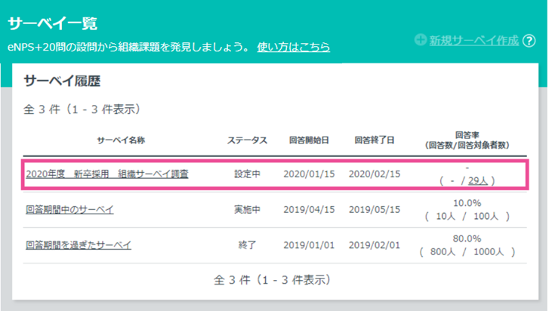
組織サーベイの回答状況確認/リマインド
回答状況の進捗確認
設定完了後はサーベイ履歴から、ステータスや回答進捗が確認頂けます。
「ステータス」は3種類あり、「開始日／終了日」によって内容が変わります。
「ステータス」が「設定中」であれば設定を変更することができます。
※「修正／変更」の場合は、「開始日」に設定した前日までに行ってください。
※設定日の00:00以降は設定の変更ができませんのでご注意ください。
・設定中：開始前日の23:59まで
・実施中：回答期間中 （開始日の00:00から終了日の23:59まで）
・終了 ：終了日後

Slide 3
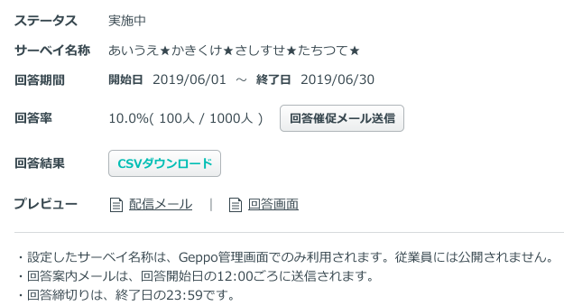
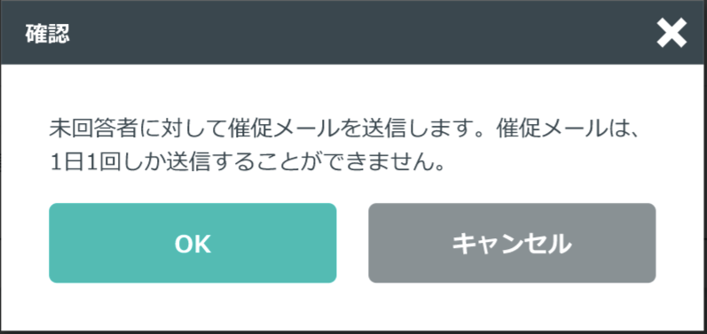
組織サーベイの回答状況確認/リマインド
未回答者へのリマインド
サーベイに未回答の方へリマインドメールの送信が行えます。

Slide 4
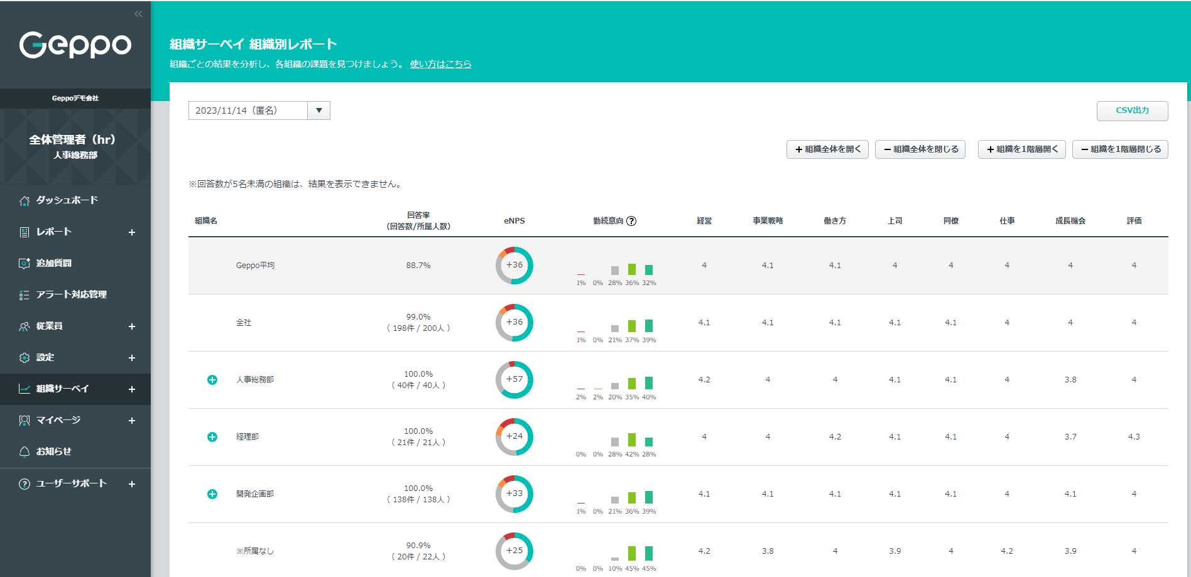
回答率を上げるためのフォロー
組織サーベイ＞組織別レポートで組織ごとの回答率がご確認いただけます
回答進捗の悪い組織を把握し
組織長または従業員にお声がけをお願いします

Slide 5
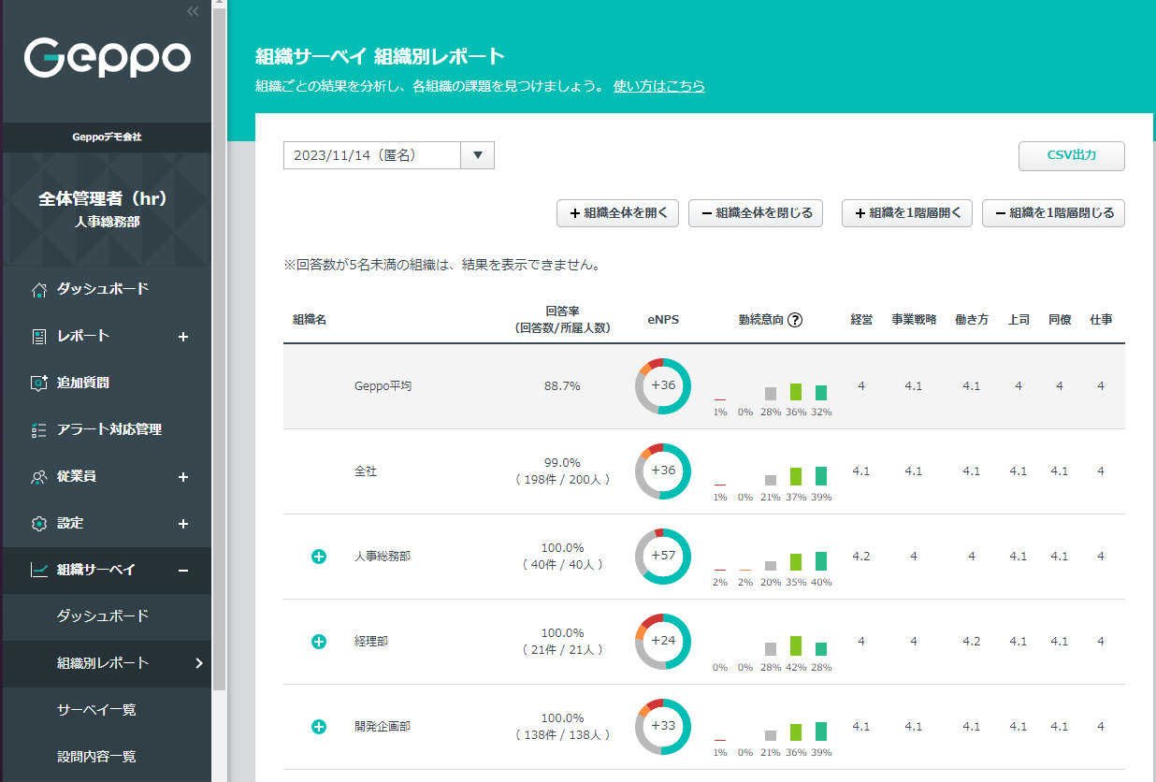
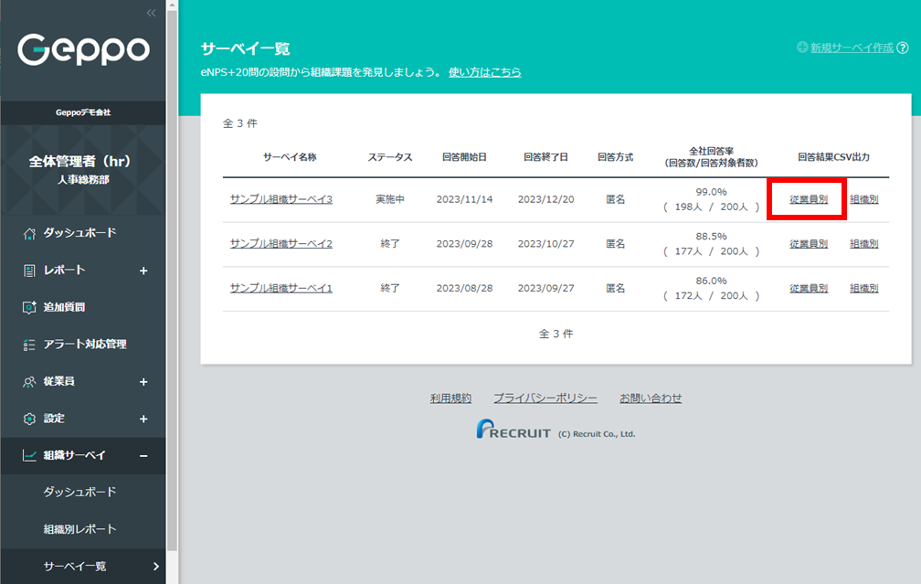
回答率を上げるためのフォロー
①組織ごとの回答進捗を確認
②従業員ごとの回答進捗を確認
組織サーベイ＞組織別レポート
から組織ごとの回答率がご確認いただけます
組織サーベイ＞サーベイ一覧＞回答結果CSV出力（従業員別）
から従業員ごとの回答結果をご確認いただけます
回答進捗の悪い組織を把握し
組織長または従業員にお声がけをお願いします
回答データがない方にお声がけをお願いします

Slide 6
まとめ
【配信前準備】
１．従業員への周知
２．設定（組織csv、従業員csvアップロード、配信日登録）
【配信後】
１．各従業員が回答
２．未回答者に対して貴社よりリマインドの実施
３．弊社提供のレポートにて、組織などの状況を確認
４．サーベイの結果を踏まえた施策の検討、実施

Slide 7
５．回答催促・リマインド
🤍😊完了😊🤍

